Slide 1
Everyone is responsible for HSE on their own level
Safety Training for New Recruits
Module TCG 4.4

Slide 2
HSE als Verantwortung jedes Einzelnen
H3SE-Integrationskit
Modul TCG 4.4

Slide 3
Ziele des Moduls
Am Ende dieses Moduls werden Sie:
Verstehen, was eine Sicherheitskultur bedeutet und welche Bedeutung sie bei Total hat.
Ihre Rolle kennen: Entscheidungen unter Einhaltung und Berücksichtigung der Regeln und Anweisungen von oben treffen.

Slide 4
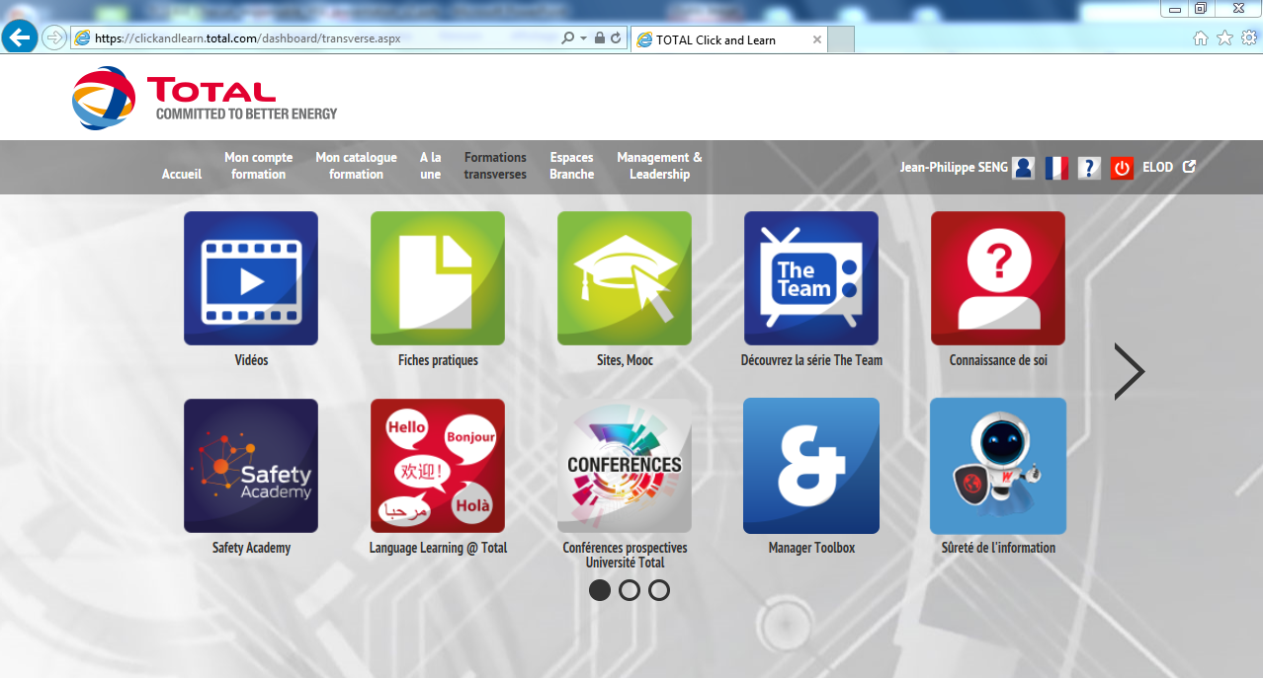
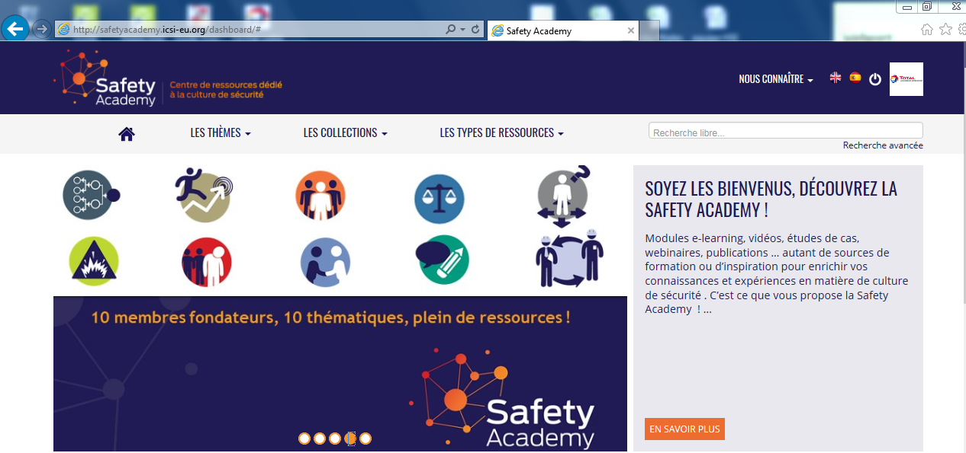
Safety Academy

Slide 5
E-Learning

Slide 6
Was ist eine Sicherheitskultur?

Slide 7
Die 4 Arten von Sicherheitskulturen

Slide 8
Die 4 Arten von Sicherheitskulturen
Verfahren, Operationsmodi, Anweisungen… stehen im Vordergrund und gehören einem Managementsystem an.

Slide 9
Die 4 Arten von Sicherheitskulturen
Austausch bewährter Praktiken zwischen Personen derselben Berufsgruppe (Coaching durch erfahrenere Mitarbeiter in der Praxis)

Slide 10
Die 4 Arten von Sicherheitskulturen
Basiert auf dem Gedanken, dass manche Aktivitäten gefährlich sind und Opfer nicht vermieden werden können.

Slide 11
Die 4 Arten von Sicherheitskulturen
Basiert auf dem Gedanken, dass die Sicherheit in allen Bereichen des Unternehmens oder der Organisation präsent sein muss und alle Akteure gemeinsam dafür verantwortlich sind. Der bevorzugte Managementansatz ist partizipativer.

Slide 12
Vorteile/Nachteile
Managementkultur
Berufskultur
Was sind Ihrer Meinung nach die Vor- und Nachteile jeder dieser Kulturen?

Slide 13
Total zielt auf eine integrierte Sicherheitskultur ab.

Slide 14
Total zielt auf eine integrierte Sicherheitskultur ab.
Das Beste aus der Berufskultur und Managerkultur:
Verfügbare Regeln.
Die Regeln sind geprüft worden.
Der Anwendungskontext der Regeln ist zum Zeitpunkt ihrer Aufstellung bekannt.
Die Personen werden bei der Anwendung der Regeln miteinbezogen.
Es sind immer kompetente und erfahrene Personen vorhanden, die unter den richtigen Bedingungen arbeiten, um Situationen analysieren zu können.
Es kann ein Dritter zwecks unabhängiger Analyse kontaktiert werden.
Die Personen verfügen über die Mittel und die Autorität, um in allen Situationen zu handeln.

Slide 15
Ich setze mich für meine eigene Sicherheit ein.
Seine Rolle kennen
Aufmerksam, vorsichtig, wachsam sein
Sich nicht durch die Routine leiten lassen
Nicht befürchten – übernehmen
Sich einsetzen, die Grundregeln einhalten und umsetzen, proaktiv handeln und Anomalien melden
Bemerkungen akzeptieren und fördern; auch Kritik akzeptieren:
Ungeachtet der Hierarchiestufe
Ungeachtet des Arbeitgebers
Ungeachtet des Berufs
FÜR MICH

Slide 16
Ich setze mich für die Sicherheit meines Kollegen ein.
Eingreifen
Keine Angst haben, mich zu äußern
Angesichts einer Situation nicht passiv bleiben
Von meinem Nutzen überzeugt sein
Mich selbst übertreffen
Mich äußern und zuhören
Meine Erfahrungen und Kompetenzen teilen
FÜR DICH

Slide 17
Ich setze mich für die Sicherheit von allen ein.
Sich der Risiken um uns herum bewusst sein:
Du
Ich
Unsere Kollegen
Unsere Anlieger
Unsere Freunde
Unsere Familien
…
FÜR ALLE

